Slide 1
Муниципальное дошкольное образовательное учреждение «Детский сад №11 «Колокольчик» Тутаевского муниципального района
«СОЦИАЛЬНЫЙ КАПИТАЛ ОО. ИЗ ОПЫТА РАБОТЫ"
Ноябрь 2016г.

Slide 2
Коллектив — это не
какая-то безликая масса.
Он су­ществует как богатство индивидуальностей.
В. А. Сухомлинский

Slide 3
Состав группы анкетируемых количество административных и педагогических работников – 38. количество заполнивших анкету – 38. административные работники – 1. педагогические работники – 37.
Возраст | 2014-2015гг %
До 25 | 1 - 3%
26-35 лет | 10 – 26%
36-55 лет | 22 – 58%
Свыше 55 лет | 5 – 13%
Педагогический стаж | 2014-2015гг (38педагогов) %
До 5 лет | 3 – 8%
От 6 до 10 лет | 10 – 26%
От 11 лет до 20 лет | 11- 29%
Больше 20 лет | 14 – 37%
Уровень квалификационной категории | 2014-2015гг %
Высшая | 10- 28%
Первая | 15- 42%
Вторая | 2 – 5%
Соответствие | 4-11%
Без категории (молодые педагоги) | 5- 14%
Стаж работы в данном образовательном учреждении
до 5 лет | 6 – 16%
6 – 10 лет | 8 – 21%
11 – 20 лет | 13 – 34%
больше 20 лет | 11- 29%
Стаж работы в данном образовательном учреждении
до 5 лет | 6 – 16%
6 – 10 лет | 8 – 21%
11 – 20 лет | 13 – 34%
больше 20 лет | 11- 29%

Slide 4
Уровень горизонтального доверия
(сводные данные)

Slide 5
Уровень вертикального доверия

Slide 6
Уровень горизонтального взаимодействия

Slide 7
Уровень удовлетворенности работой

Slide 8
Уровень сложности личных связей

Slide 9
Уровень сложности профессиональных связей

Slide 10
Взаимные потенциальные профессиональные связи в организации

Slide 11
Направления деятельности:
1. Создание творческих групп

Slide 12
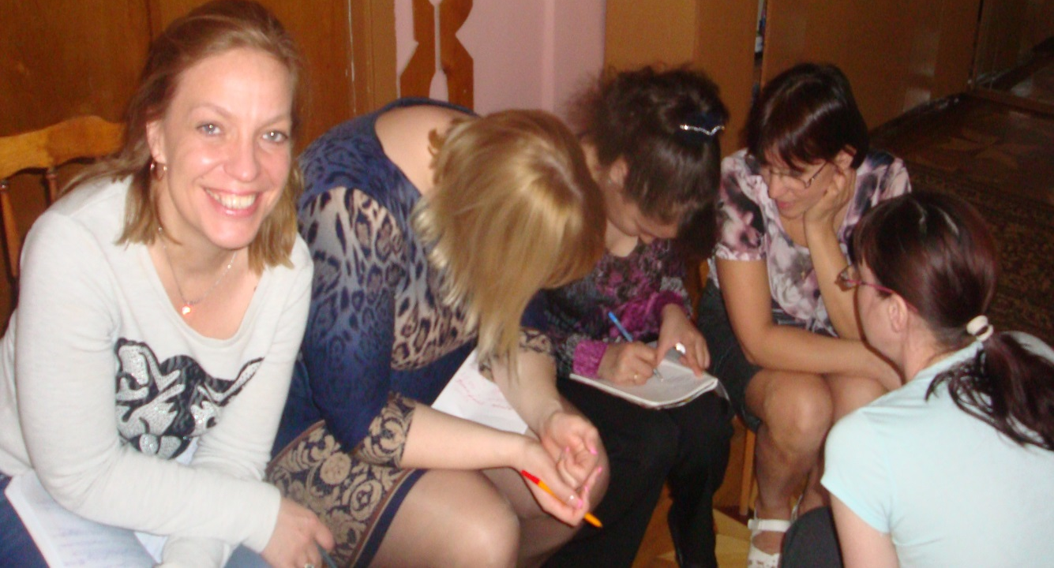
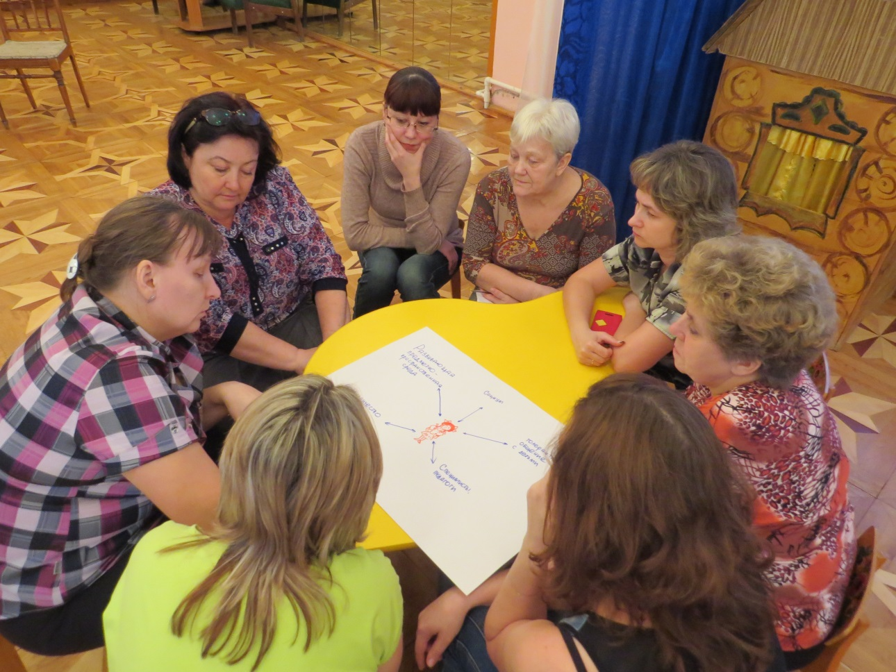
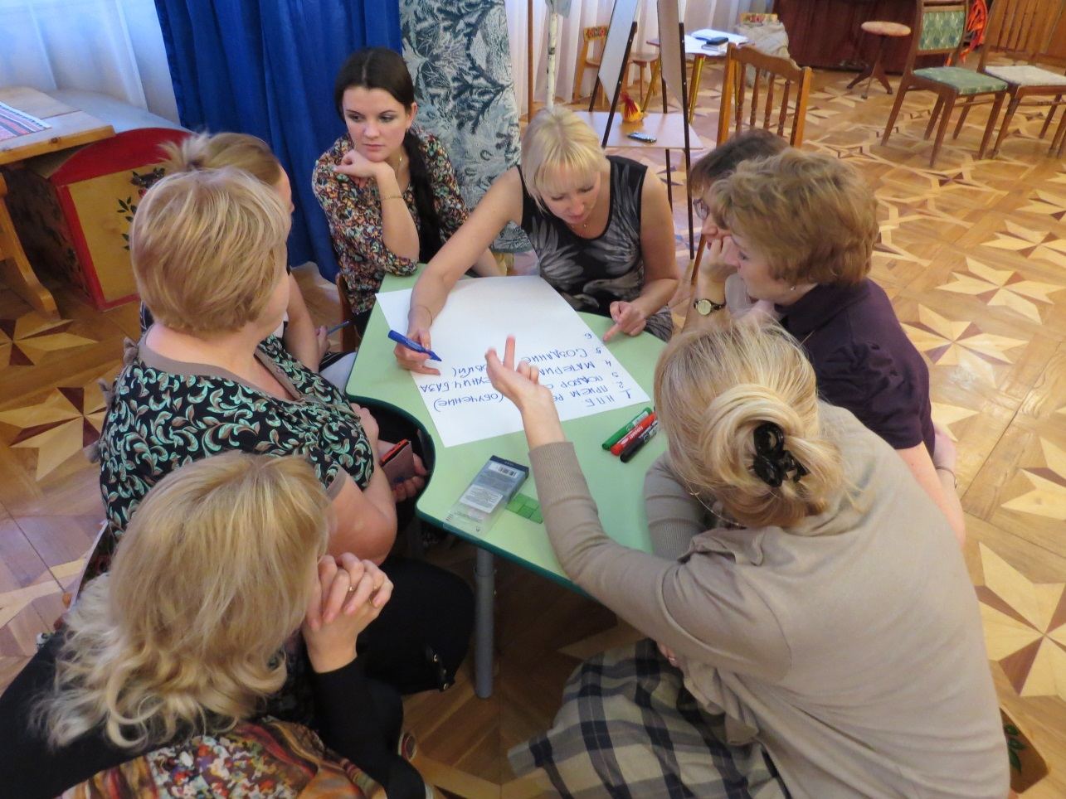
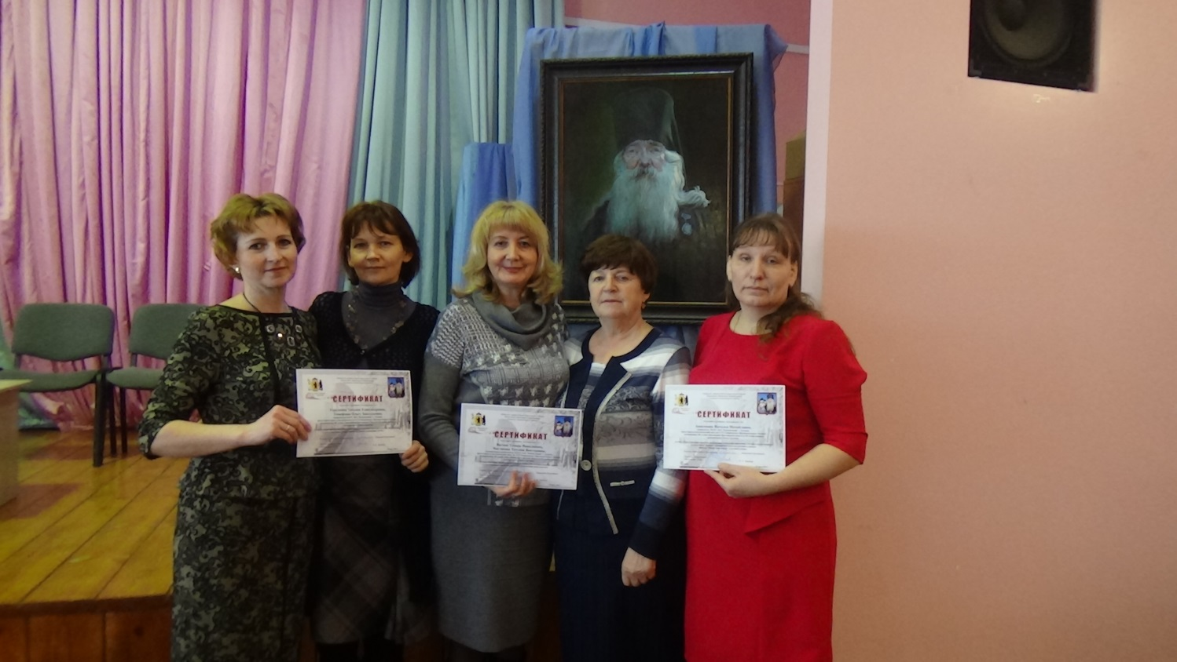

Slide 13
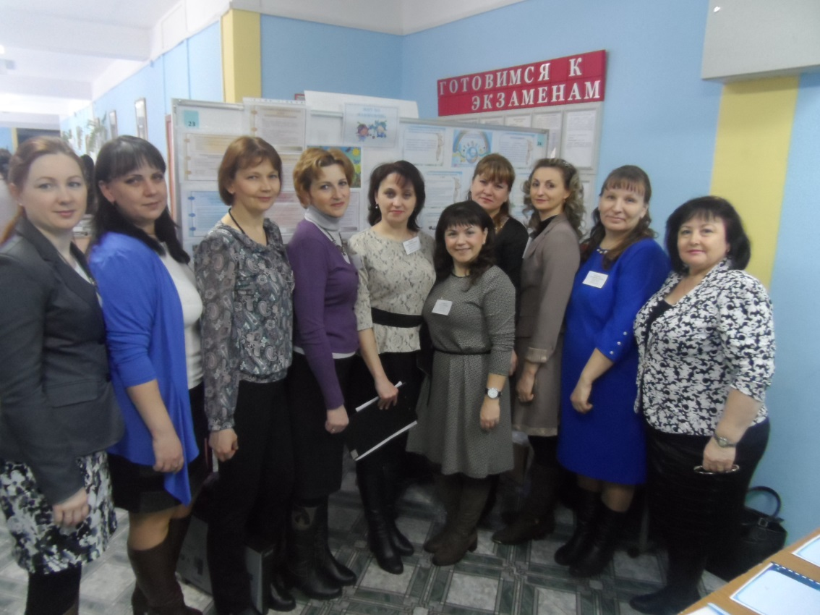
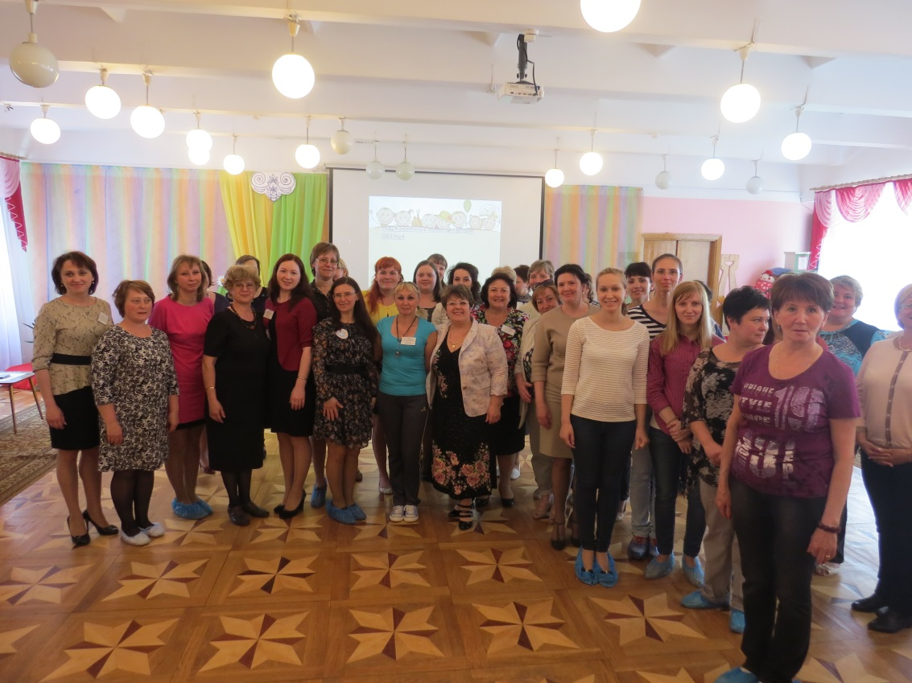
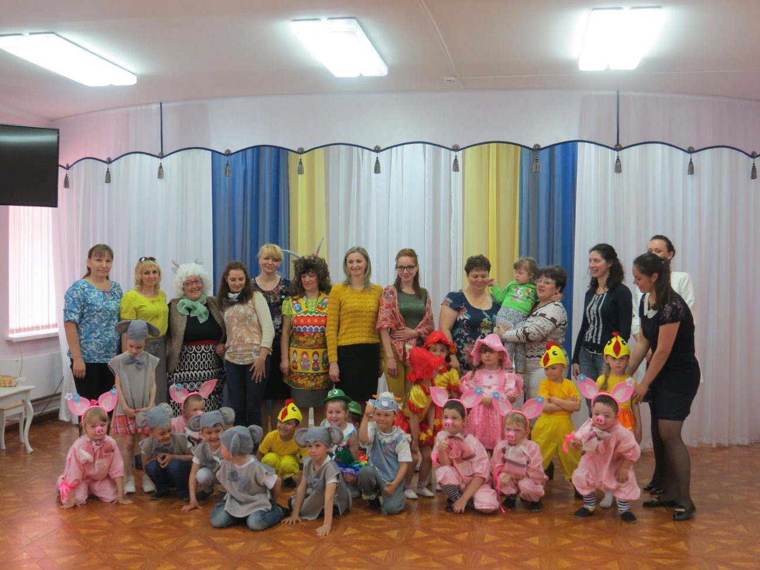

Slide 14
Направления деятельности:
2. Объединение педагогов (диады, триады)

Slide 15
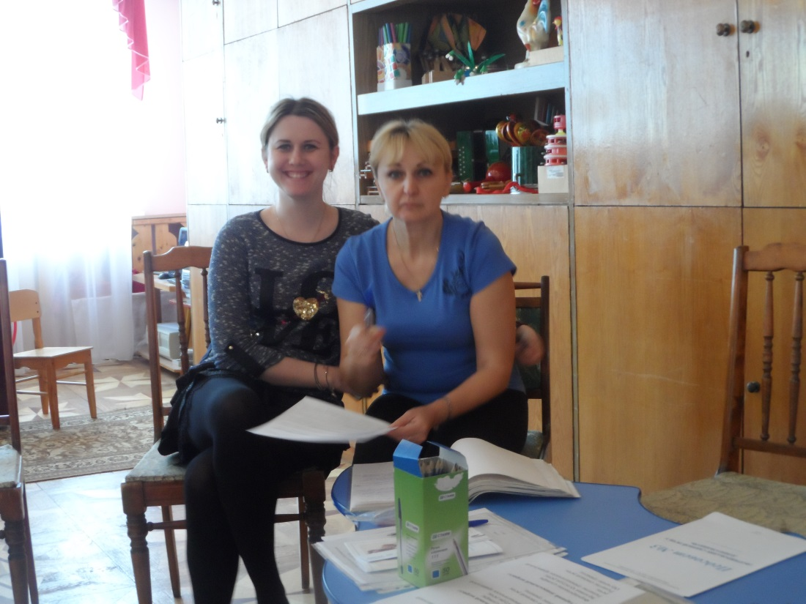
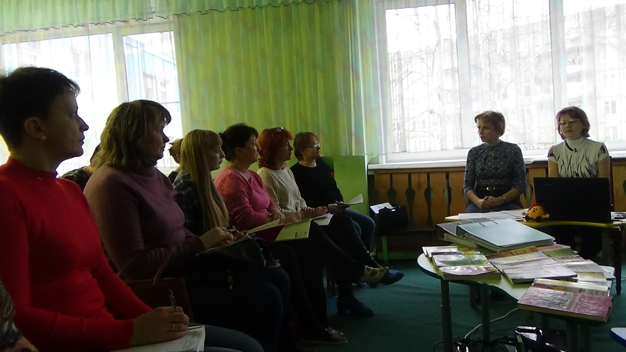
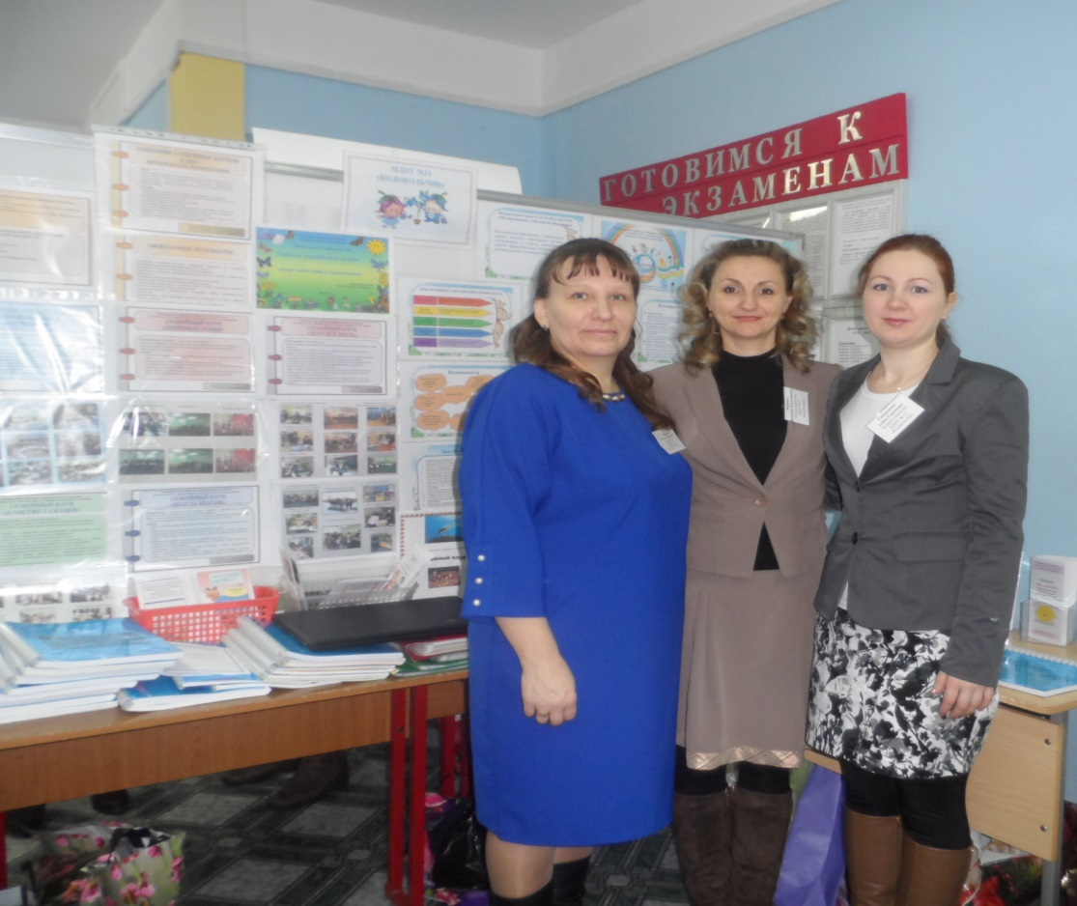
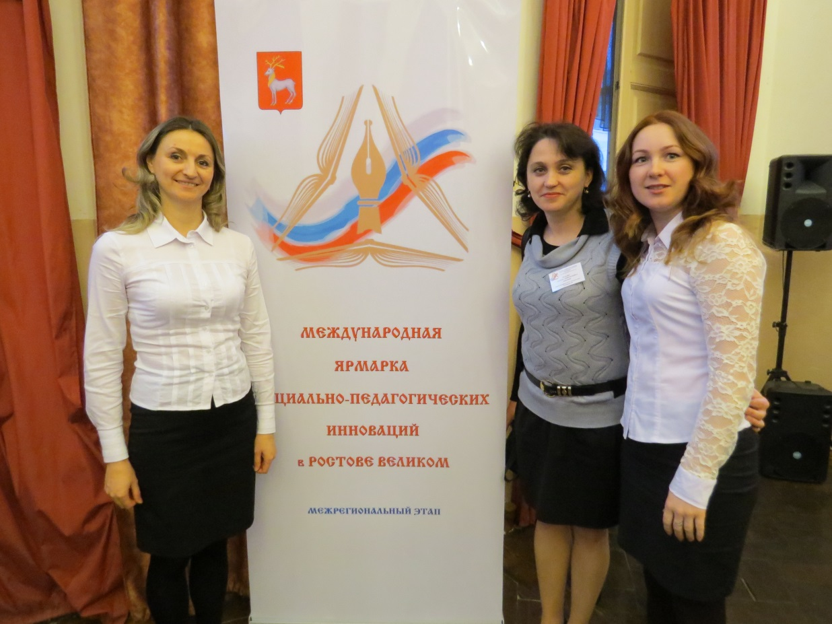
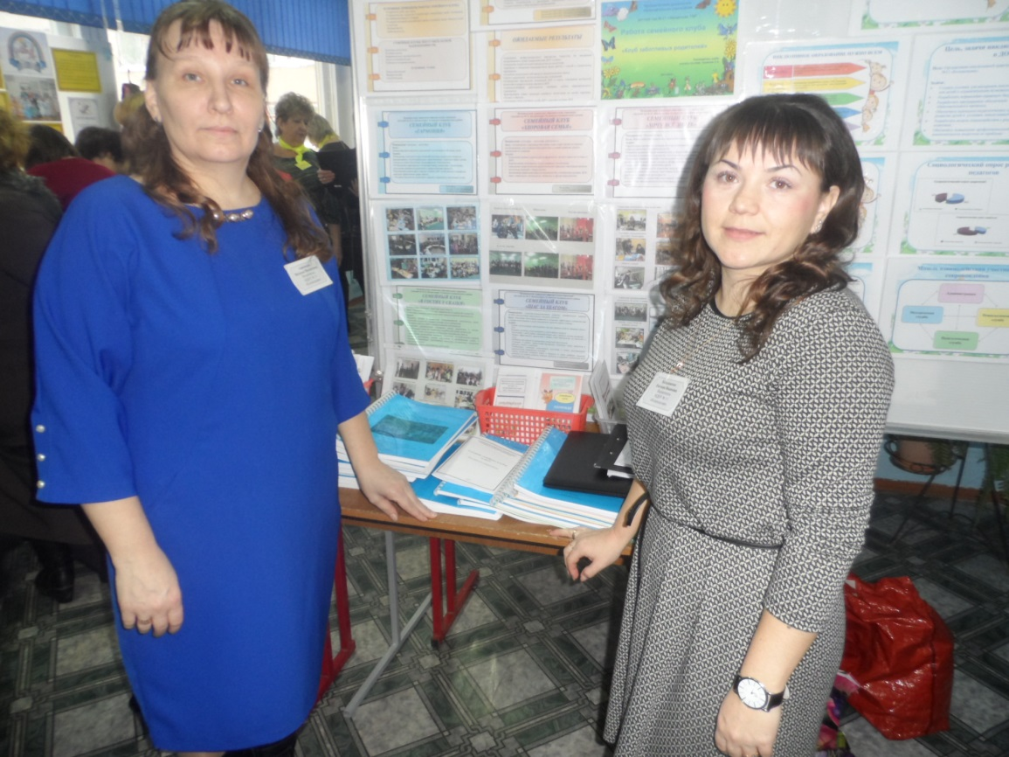

Slide 16
Направления деятельности:
3. Реализация программы «Тайм-пауза. Профилактика профессионального выгорания»

Slide 17
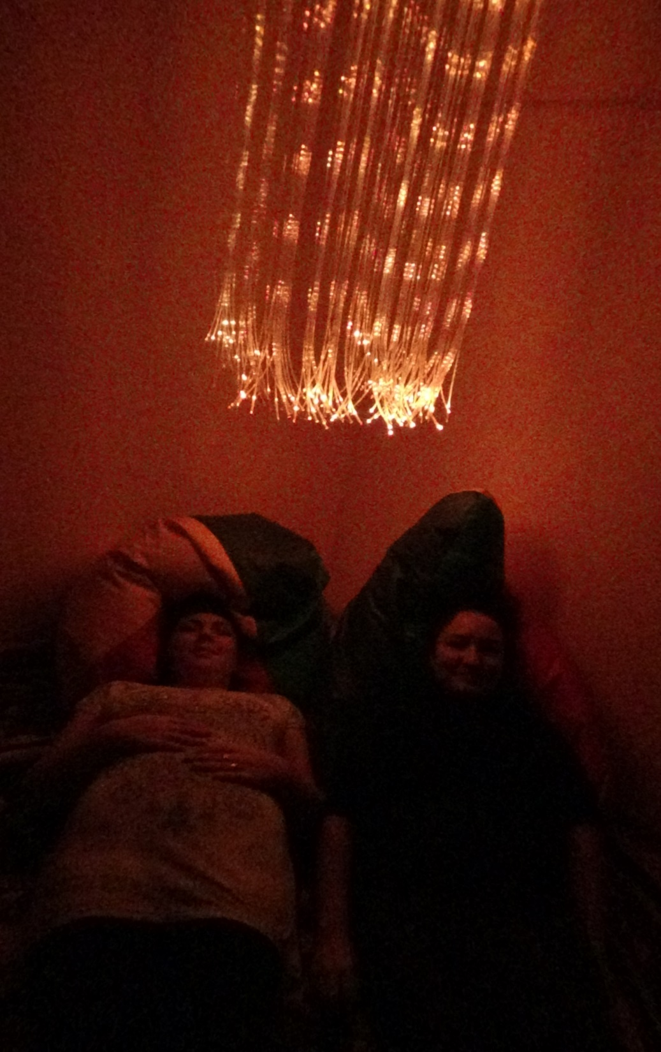
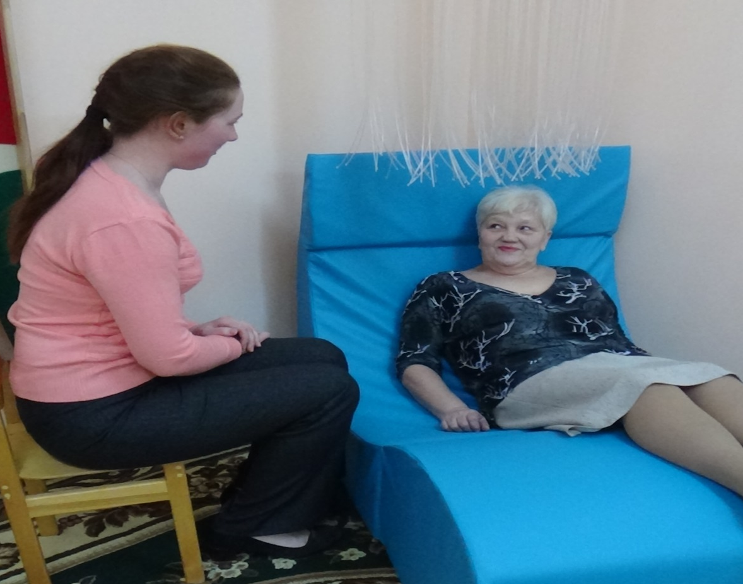

Slide 18
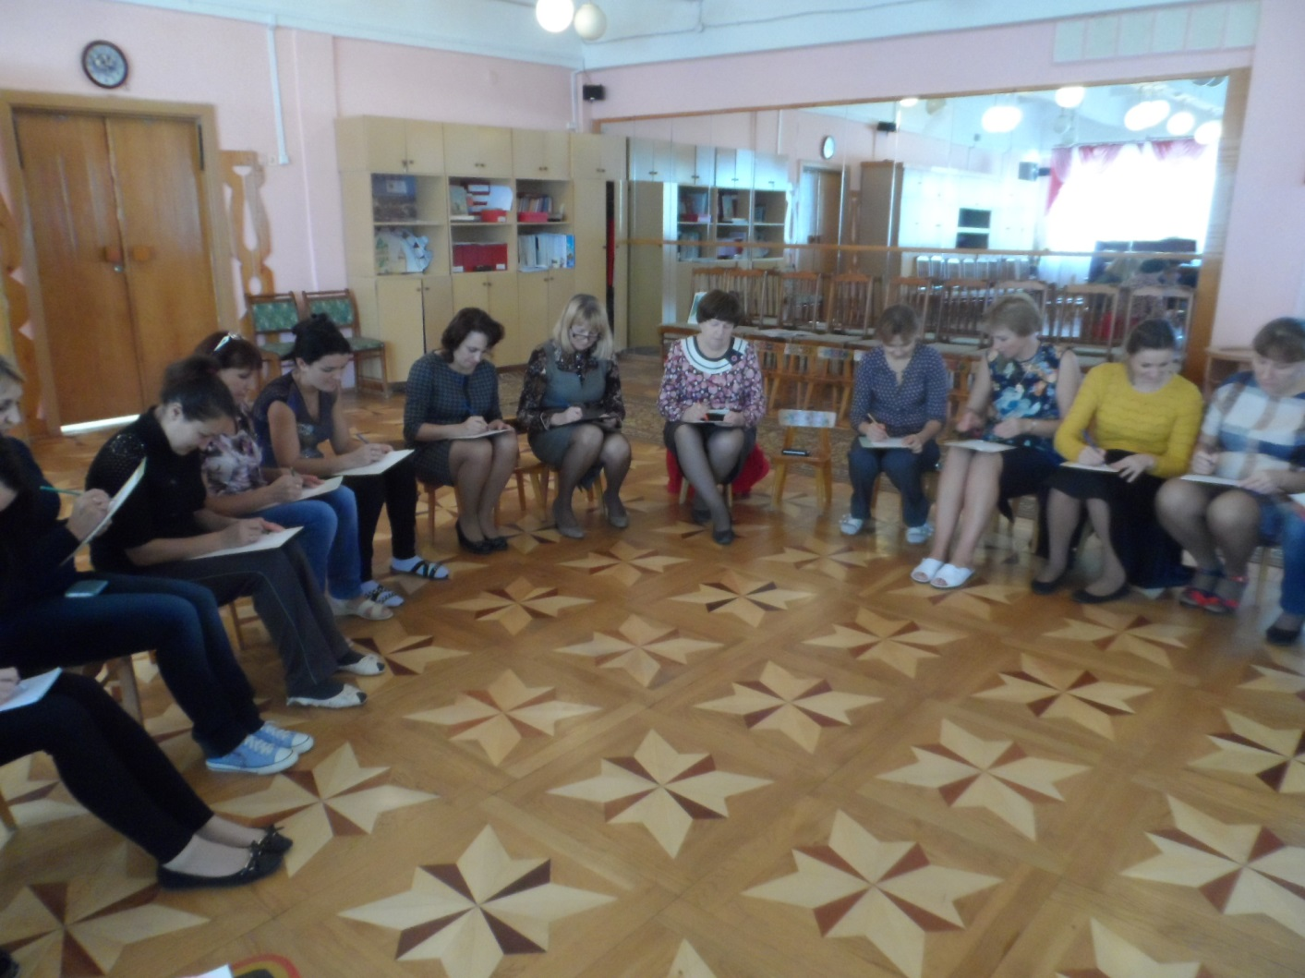
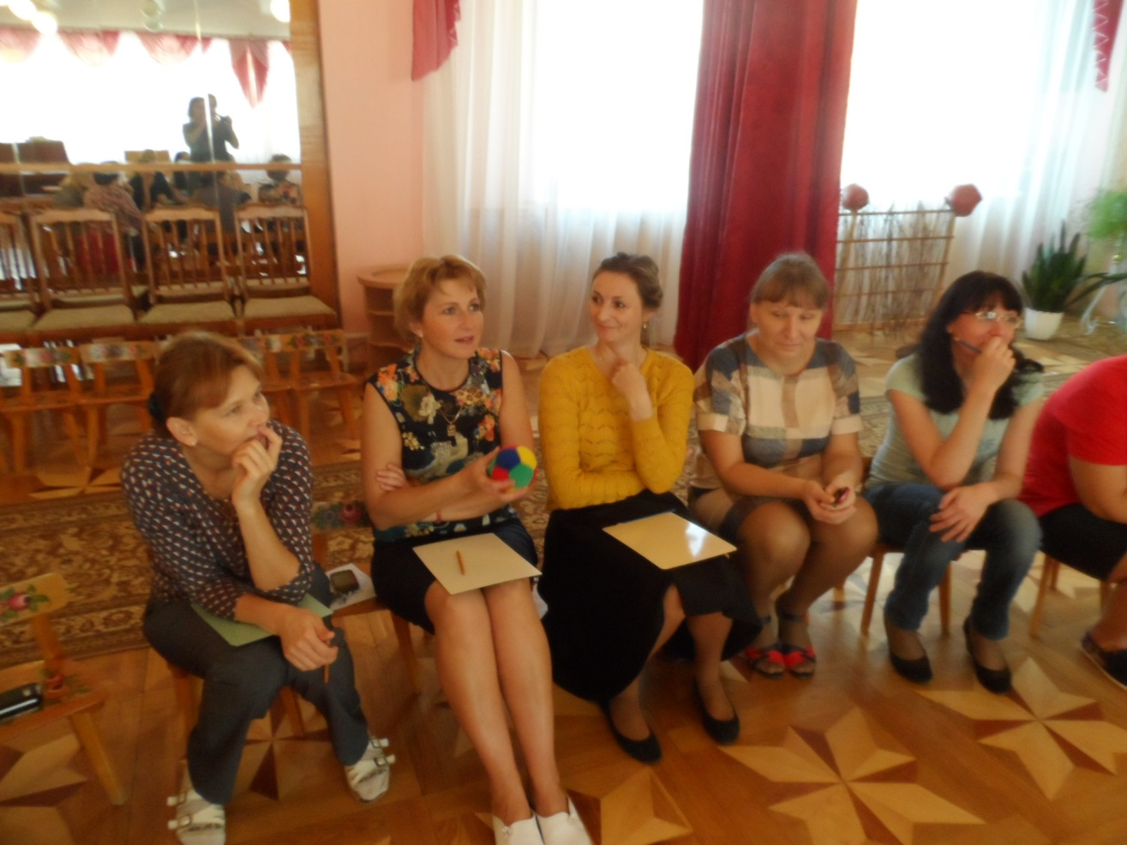
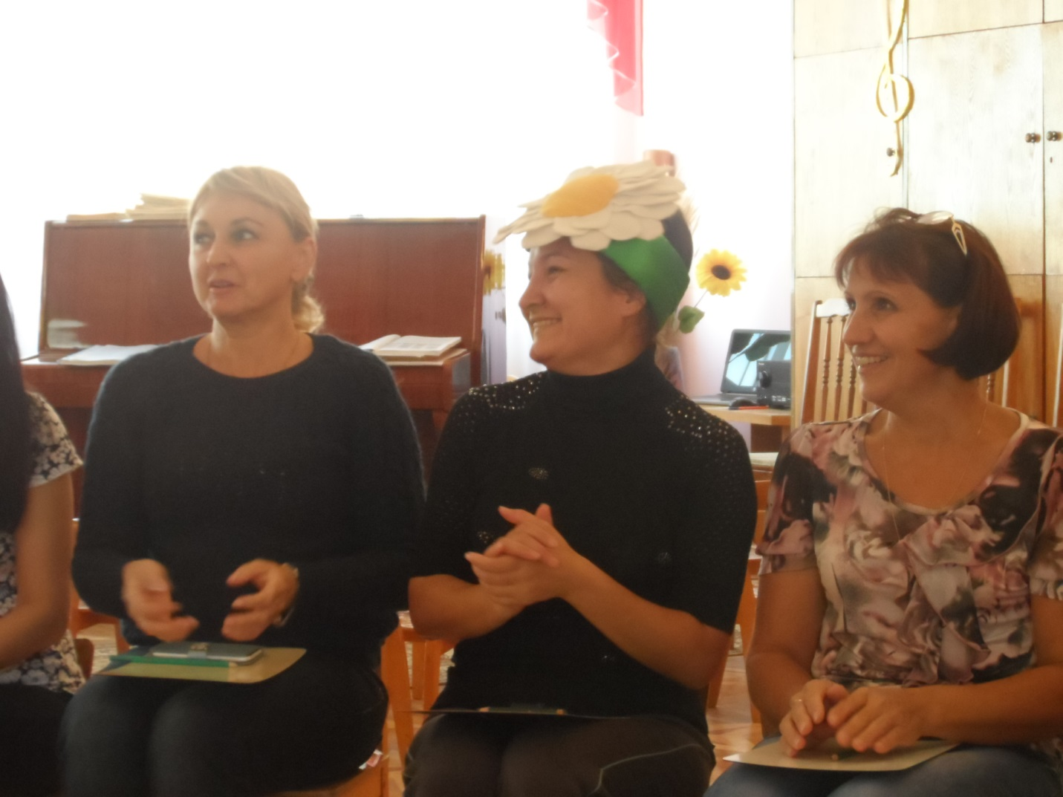

Slide 19
Направления деятельности:
4. Тренинговые занятия, направленные на сплочение педагогического коллектива
«Образование Галактики»

Slide 20
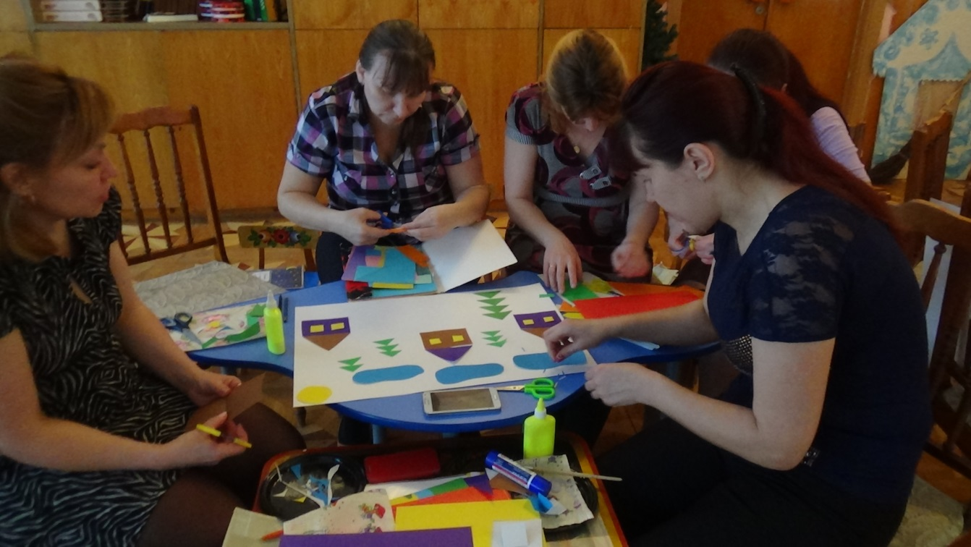
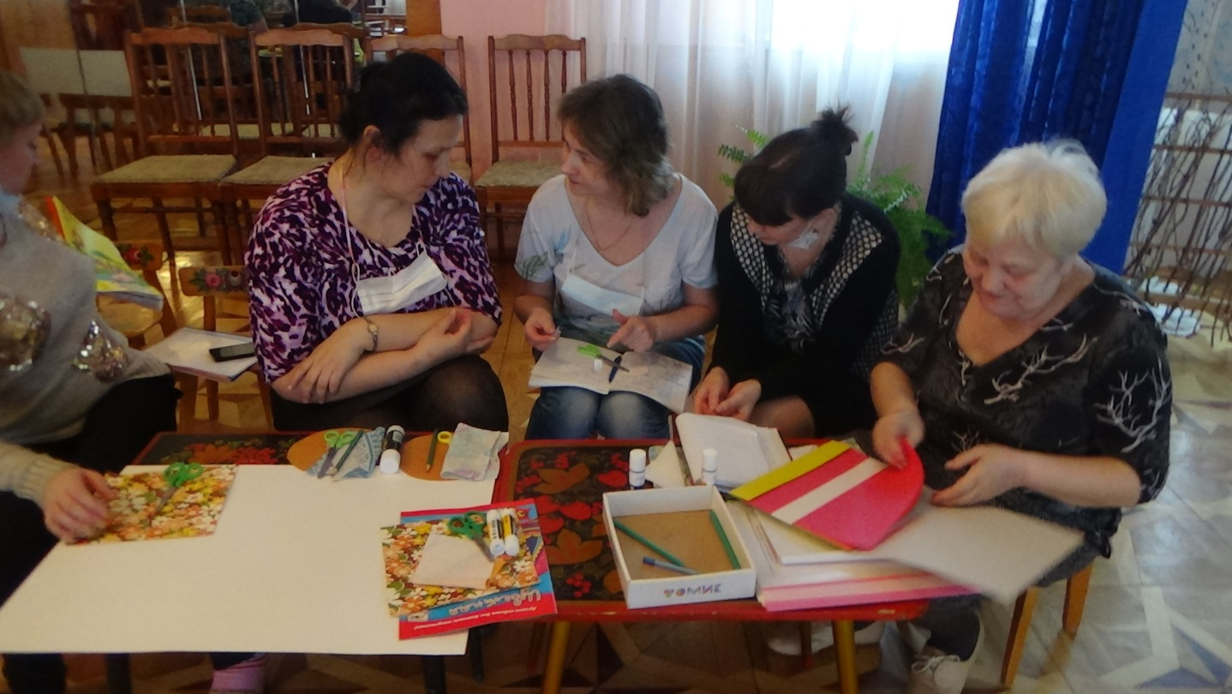
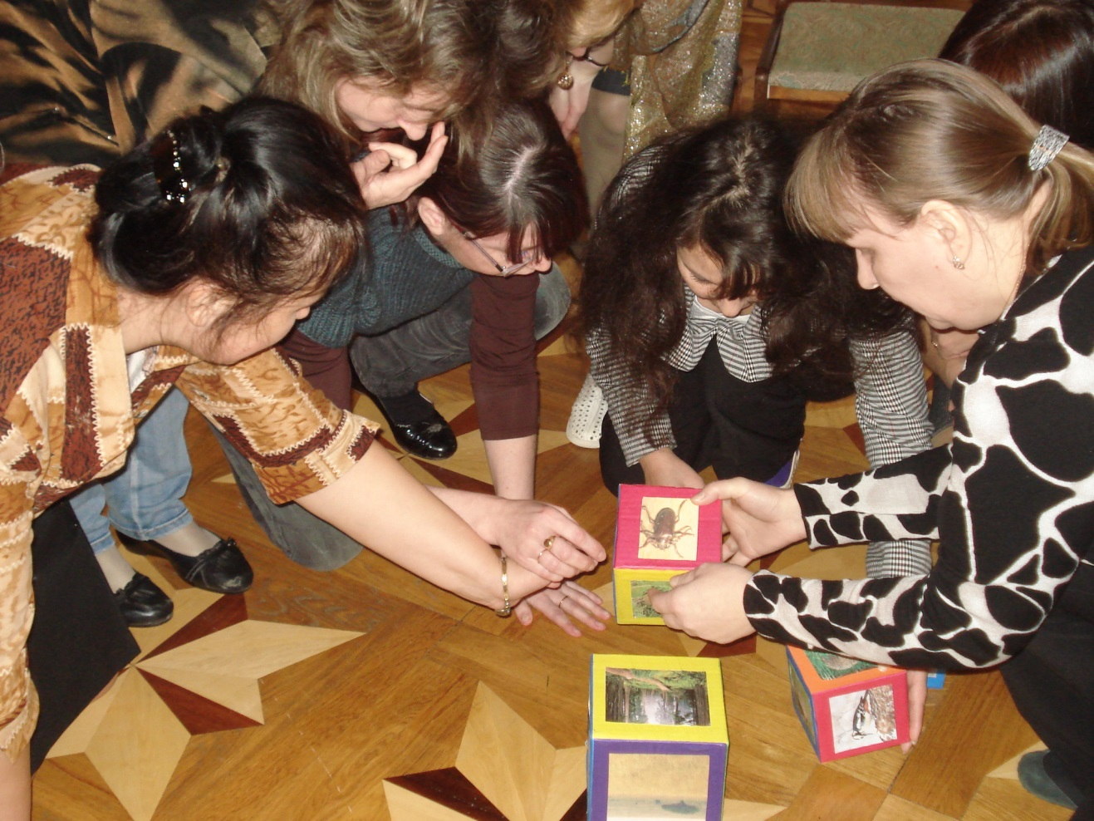
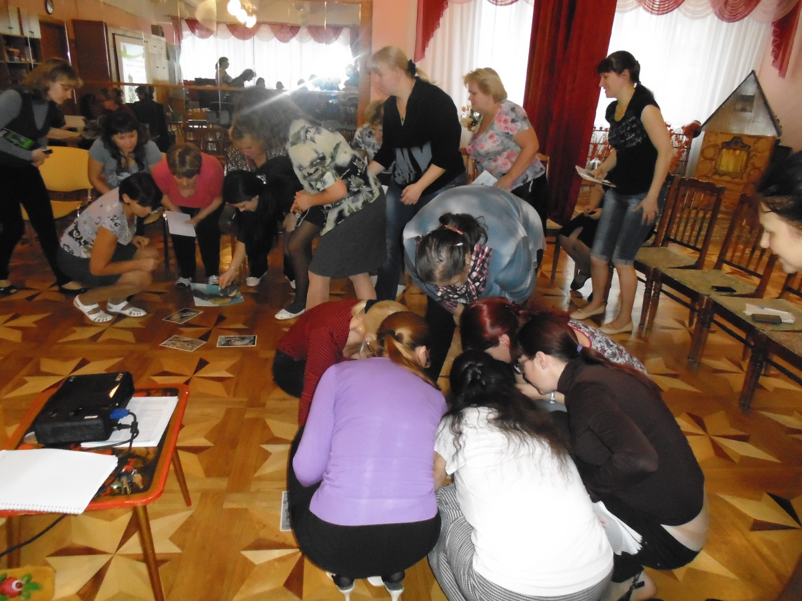

Slide 21
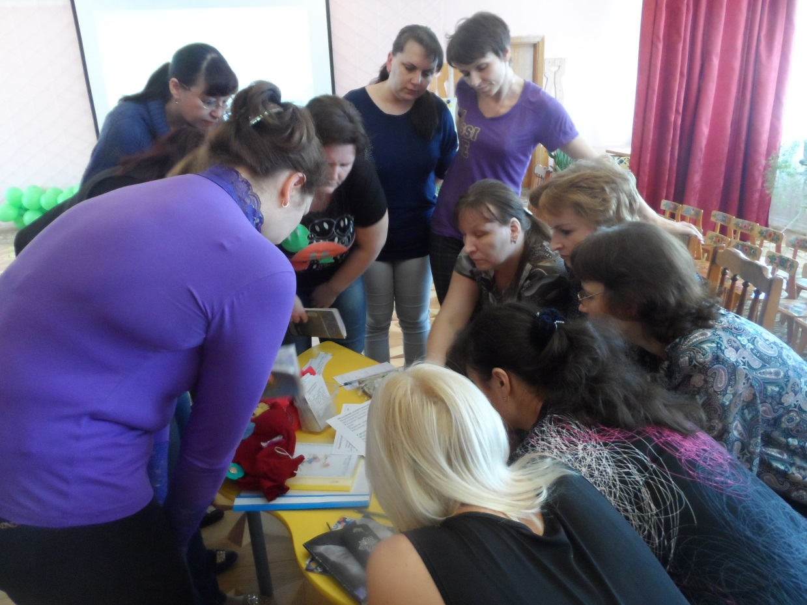
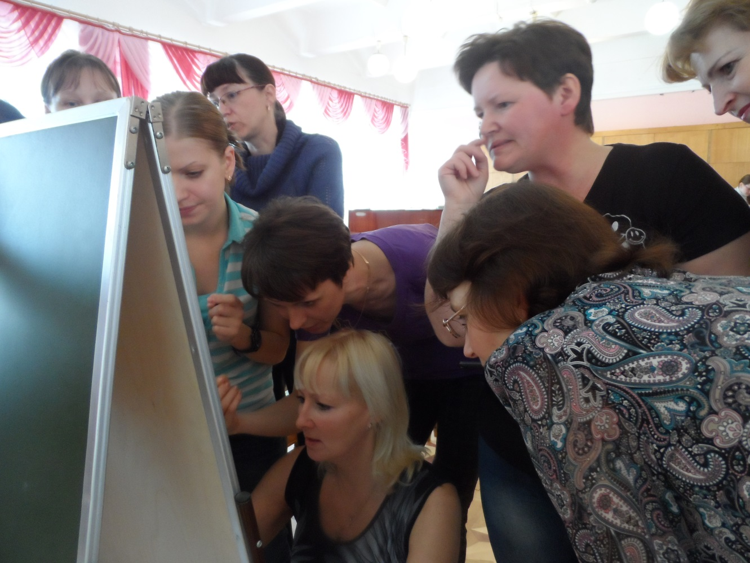
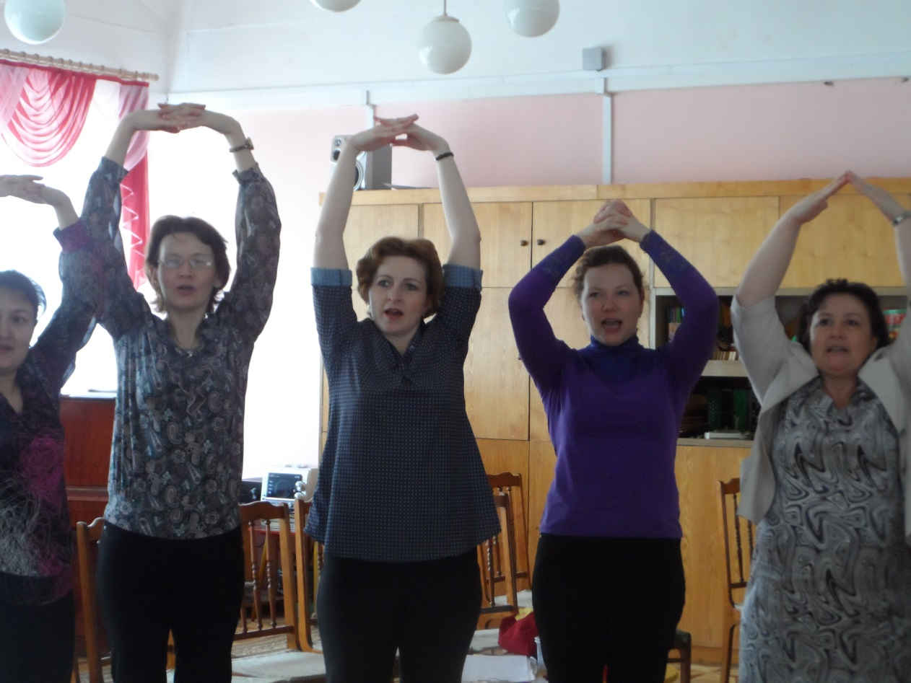
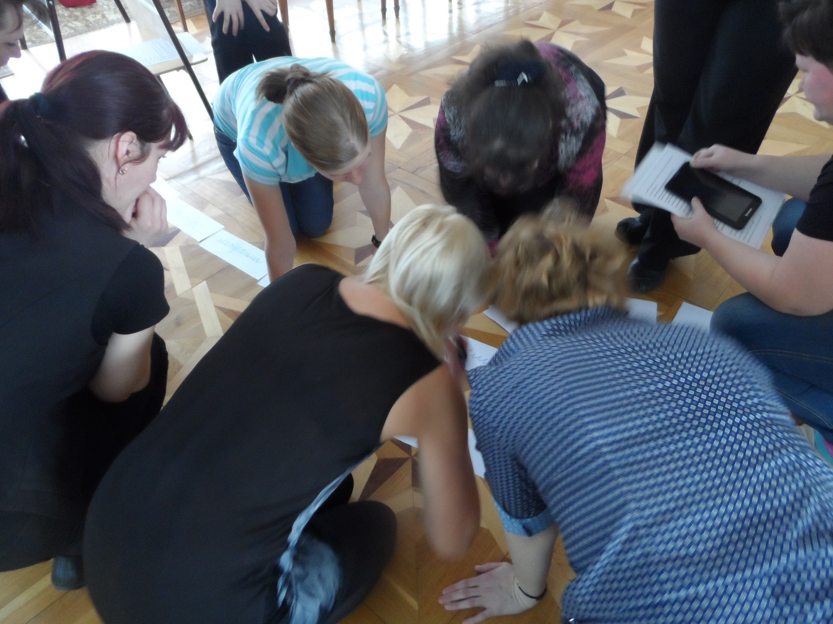
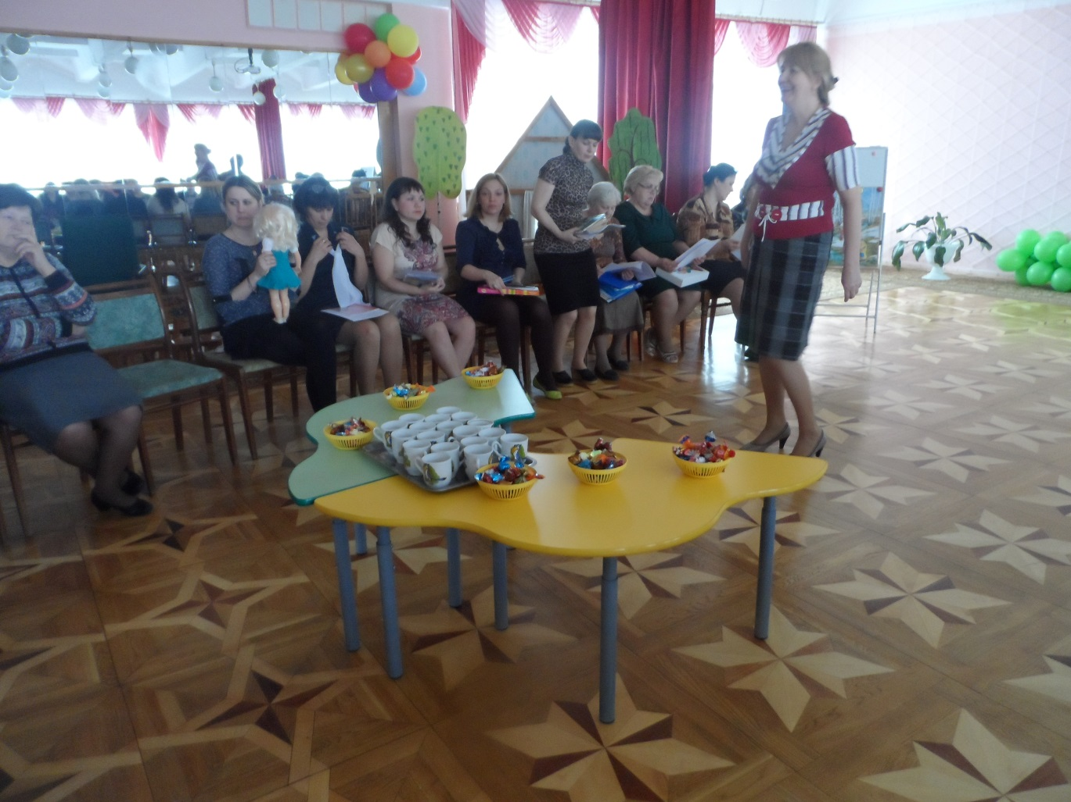

Slide 22
Направления деятельности:
5. Организация школы молодого педагога
«По ступеням профессионализма»

Slide 23
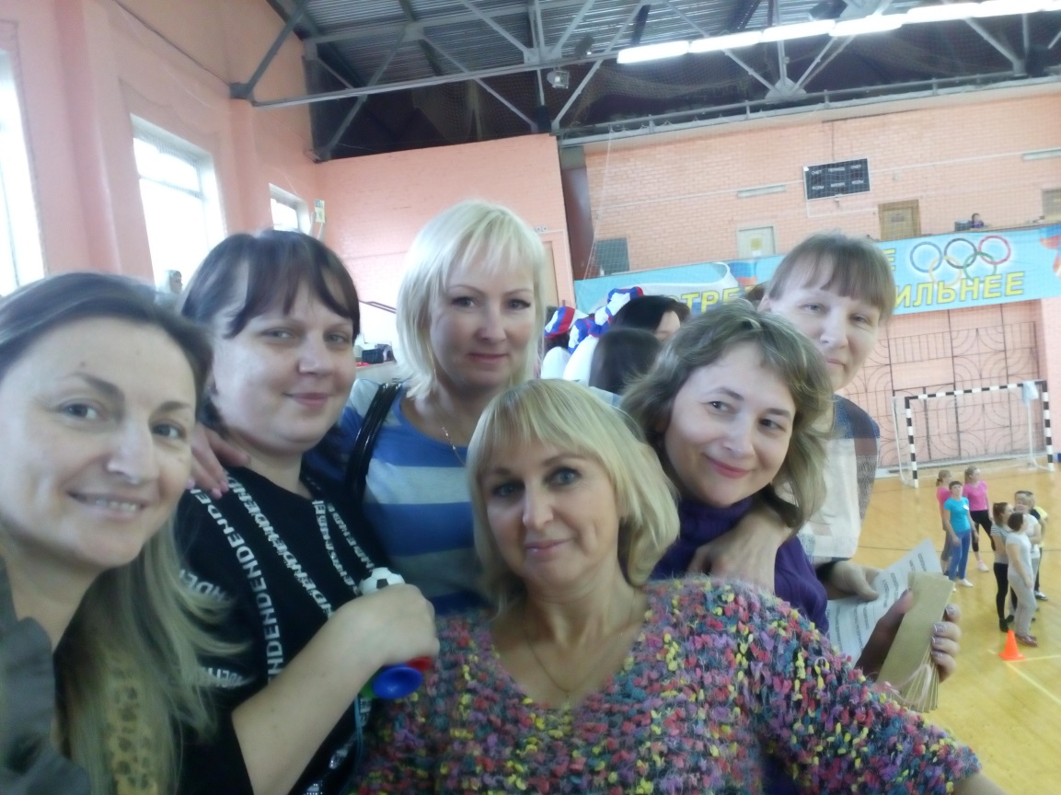
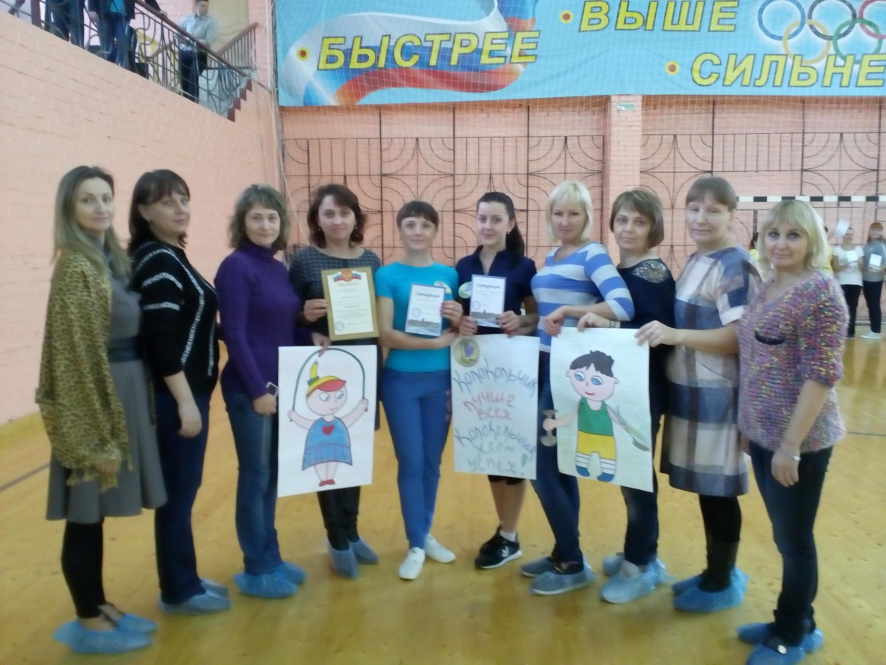

Slide 24
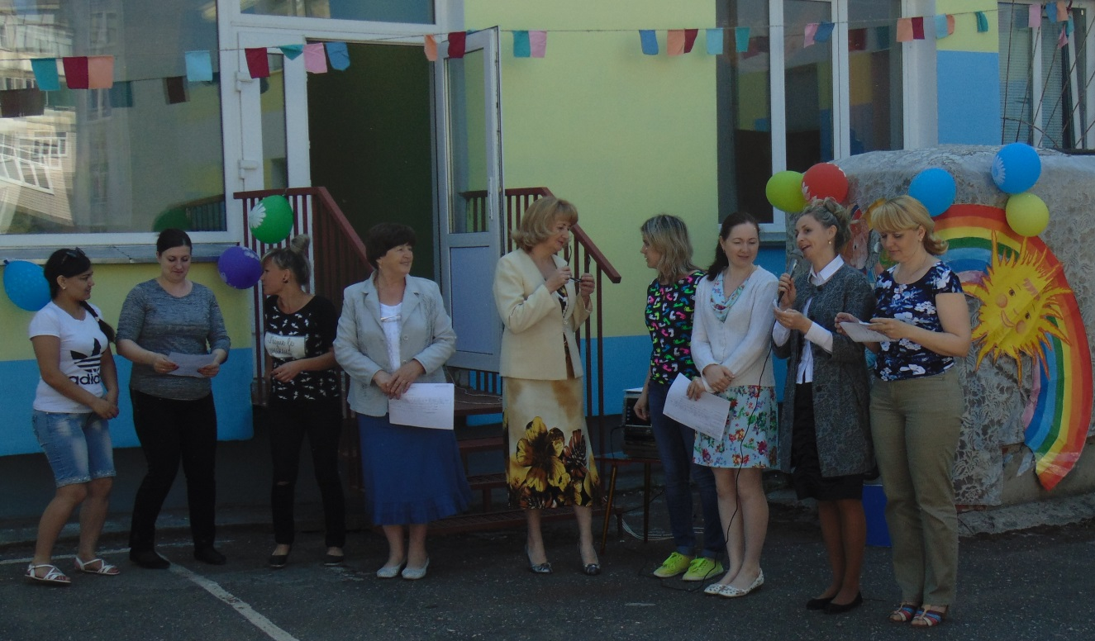
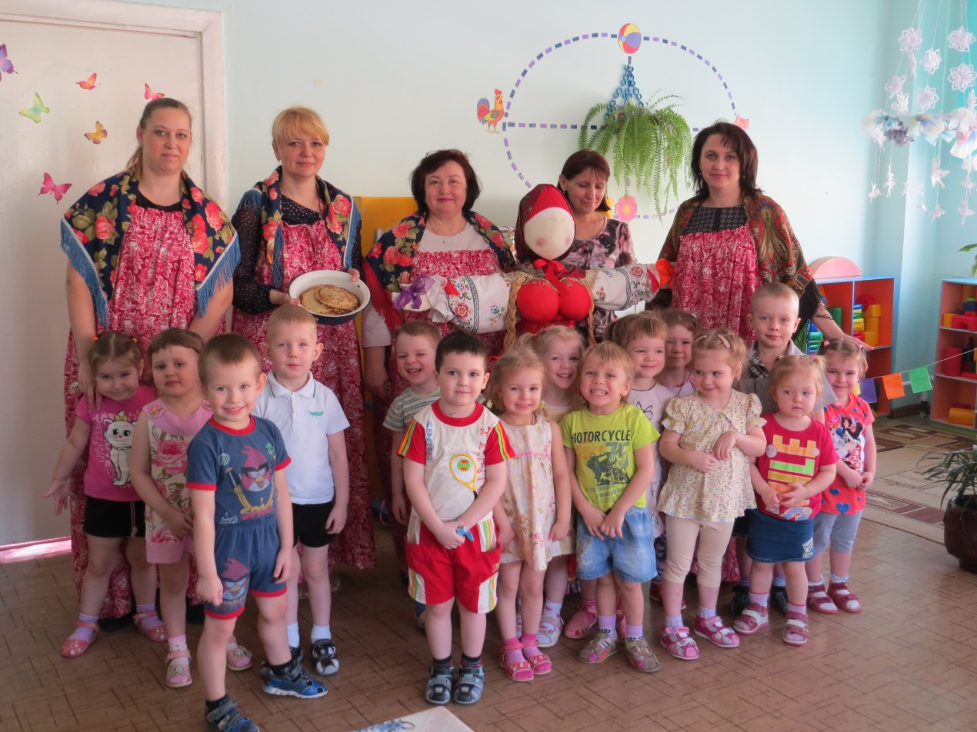
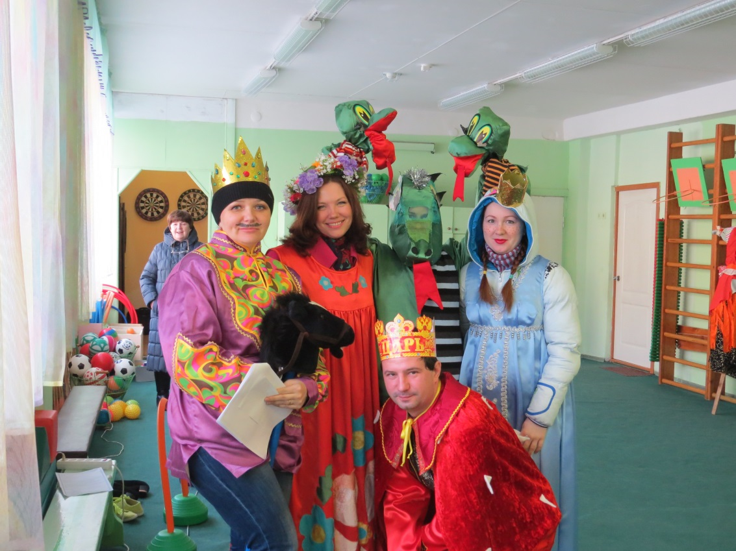
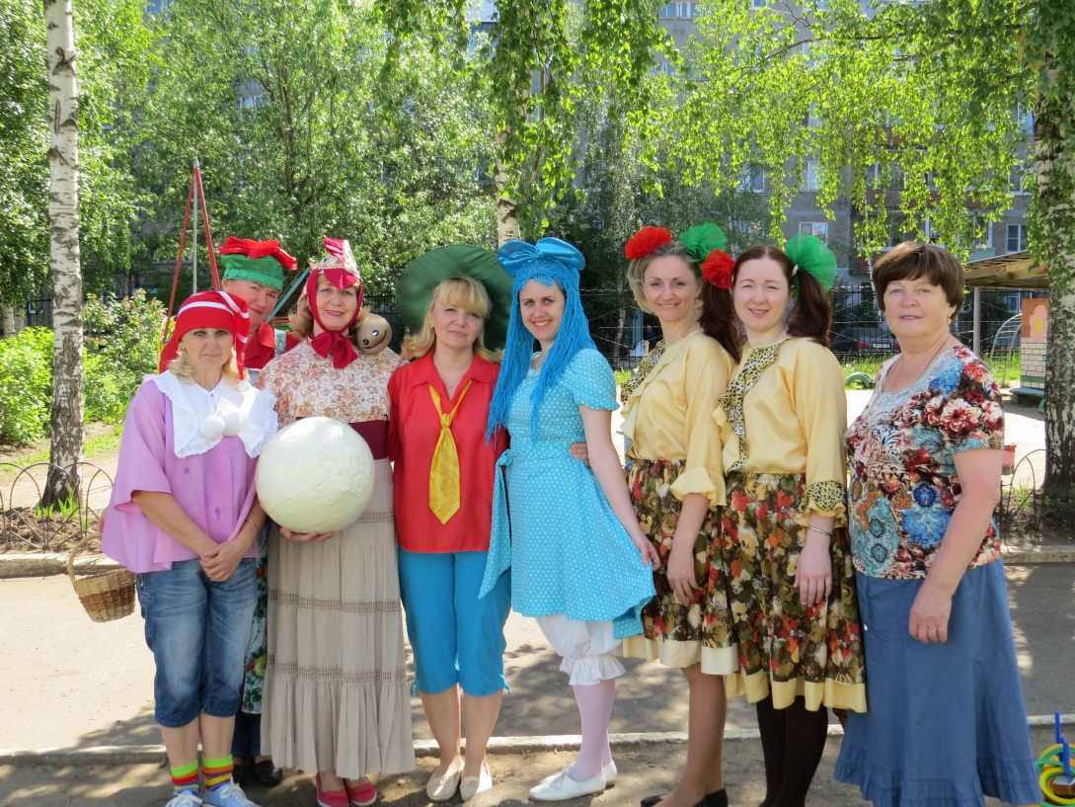

Slide 25
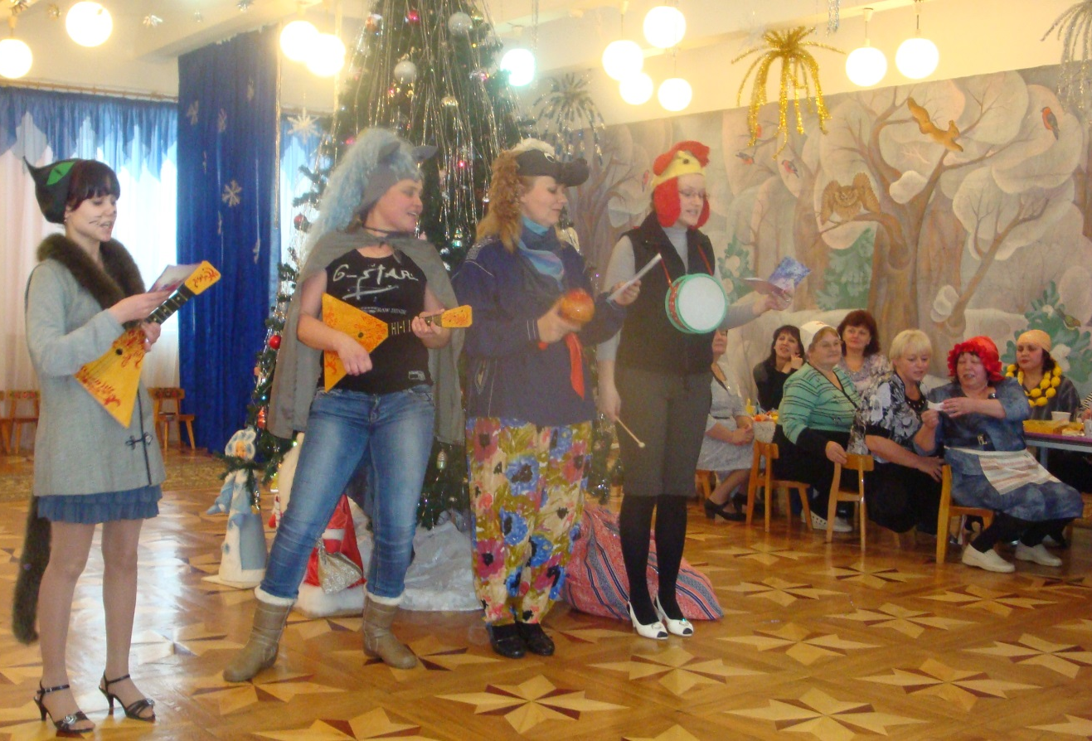
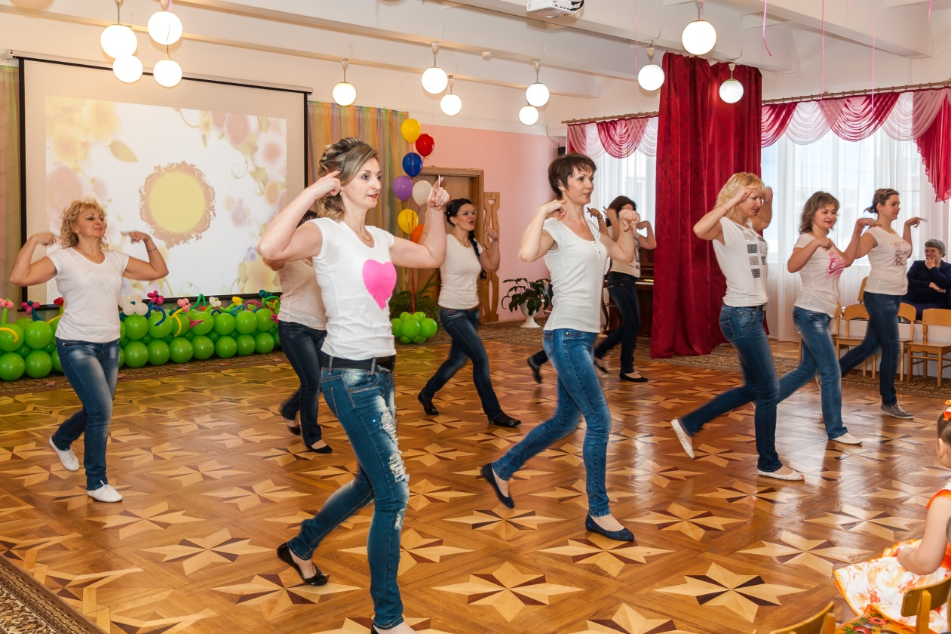

Slide 26
Направления деятельности:
6. Совместные участия в различных мероприятиях

Slide 27
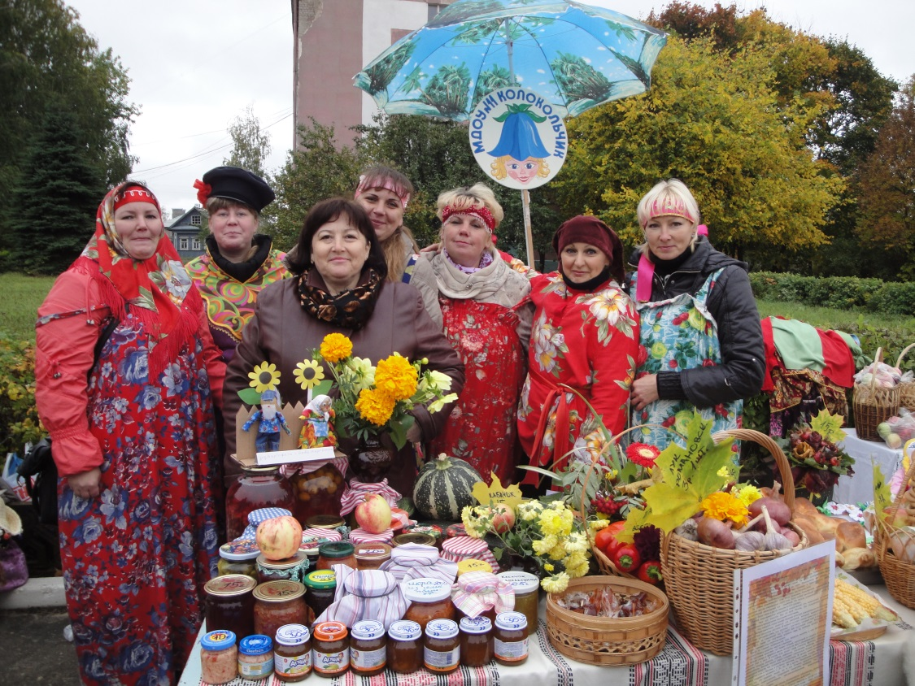
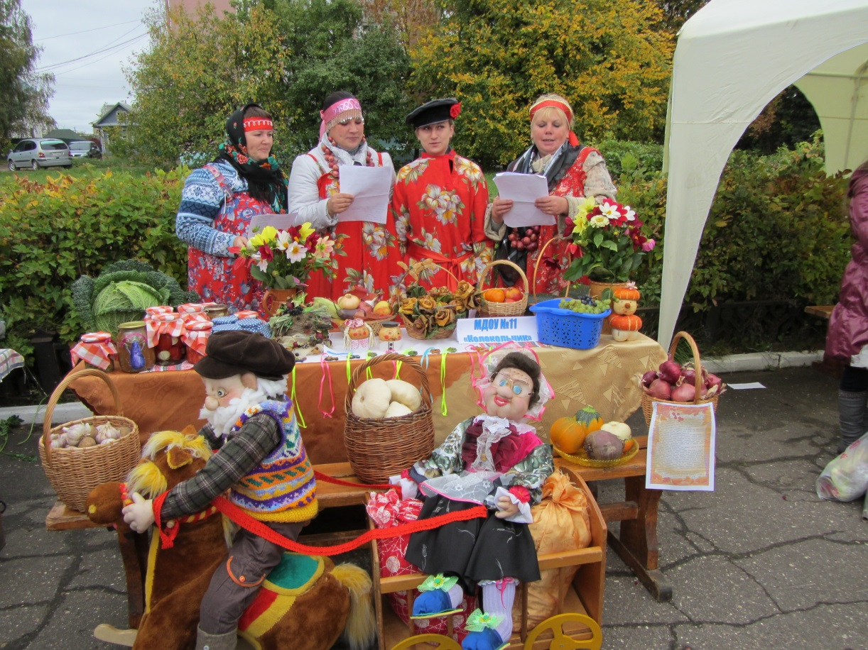
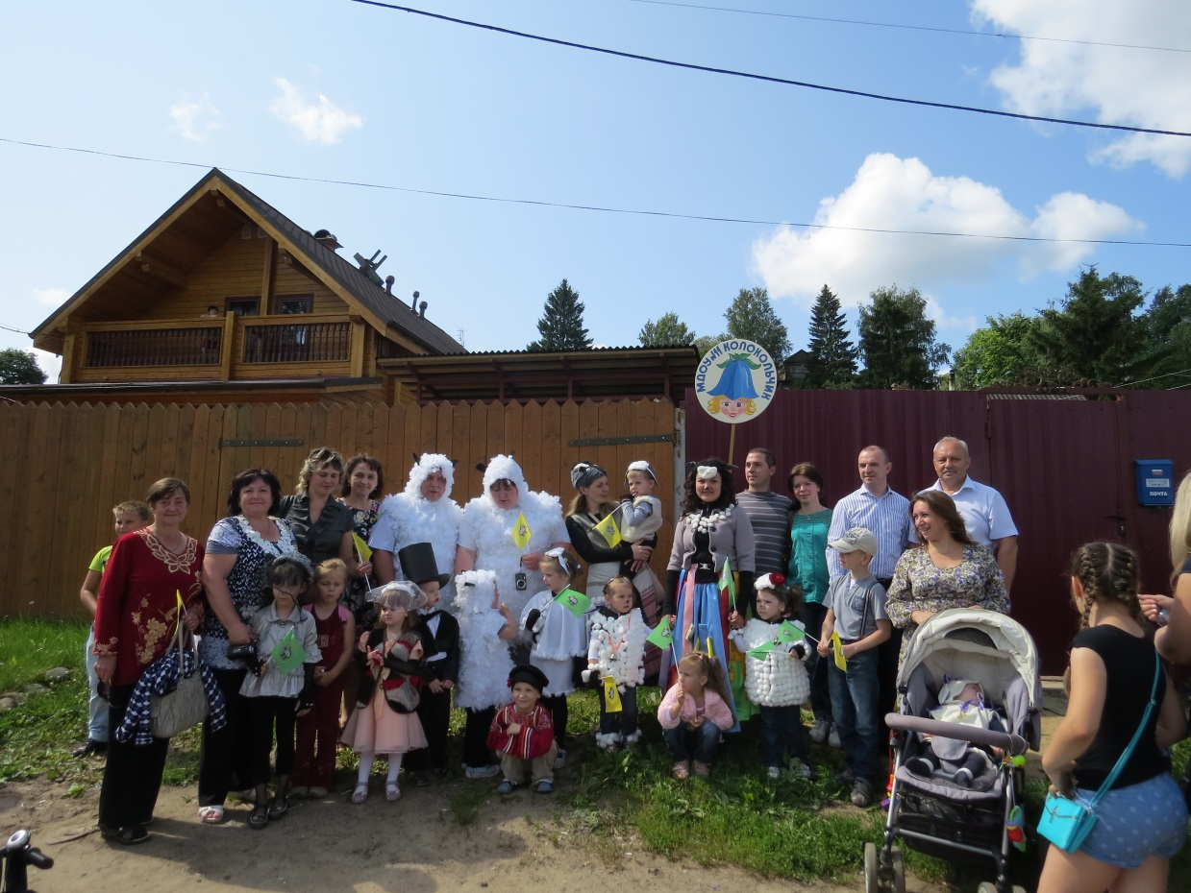
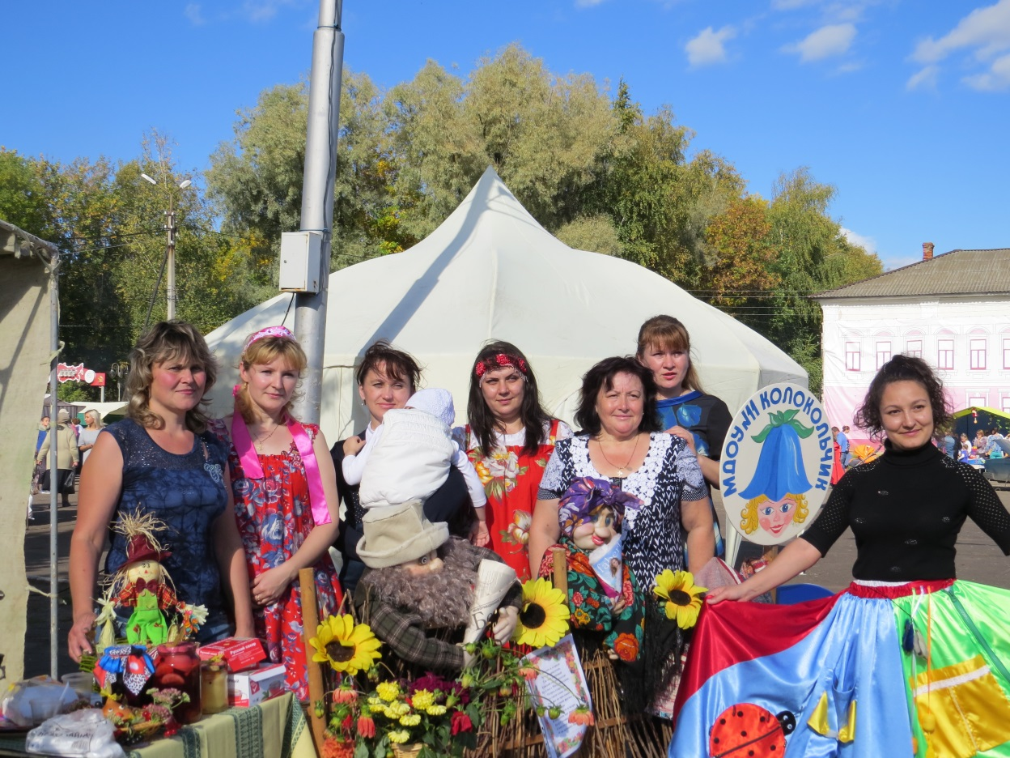
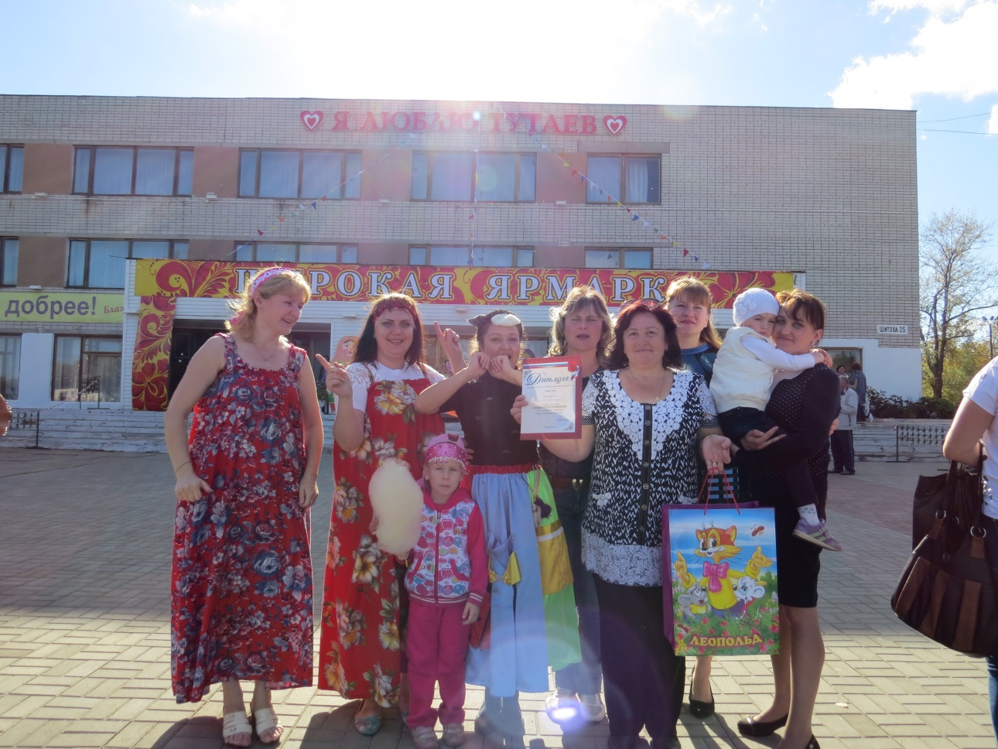

Slide 28
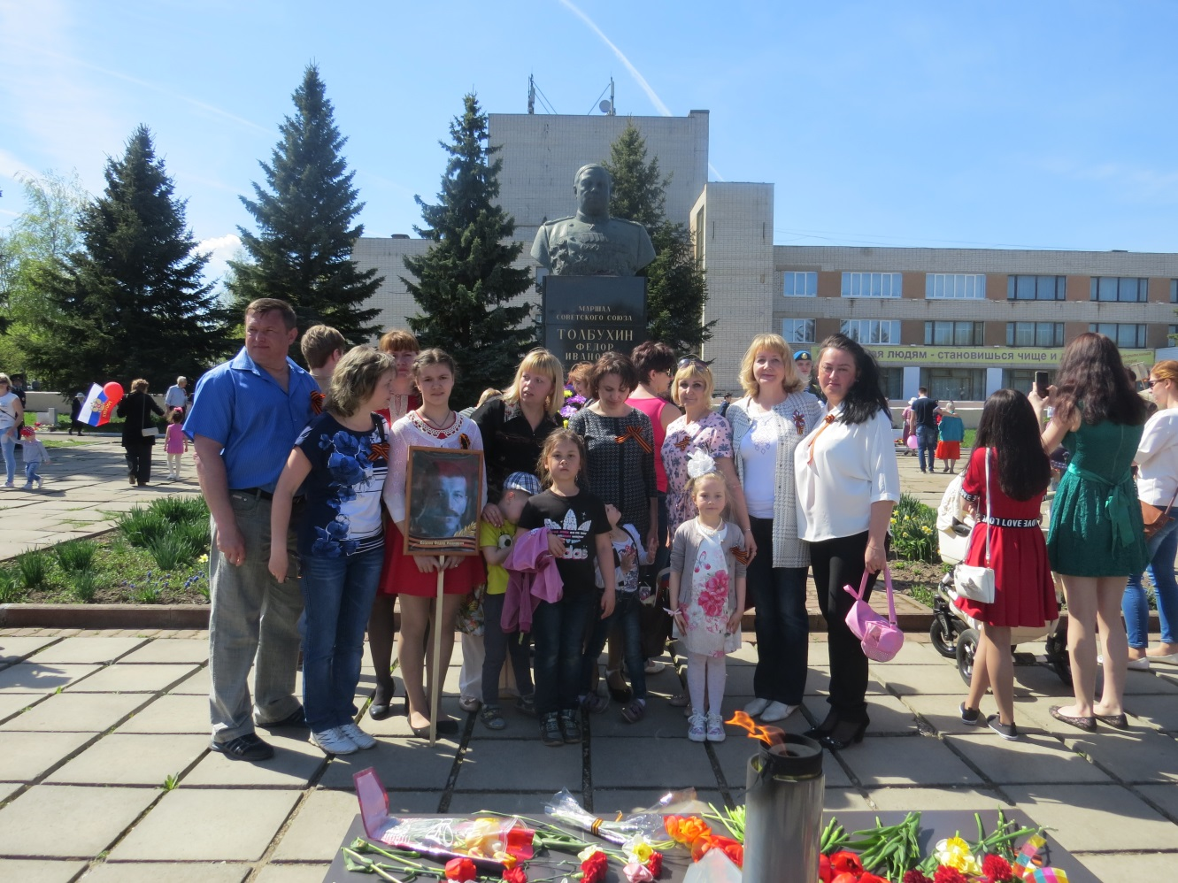
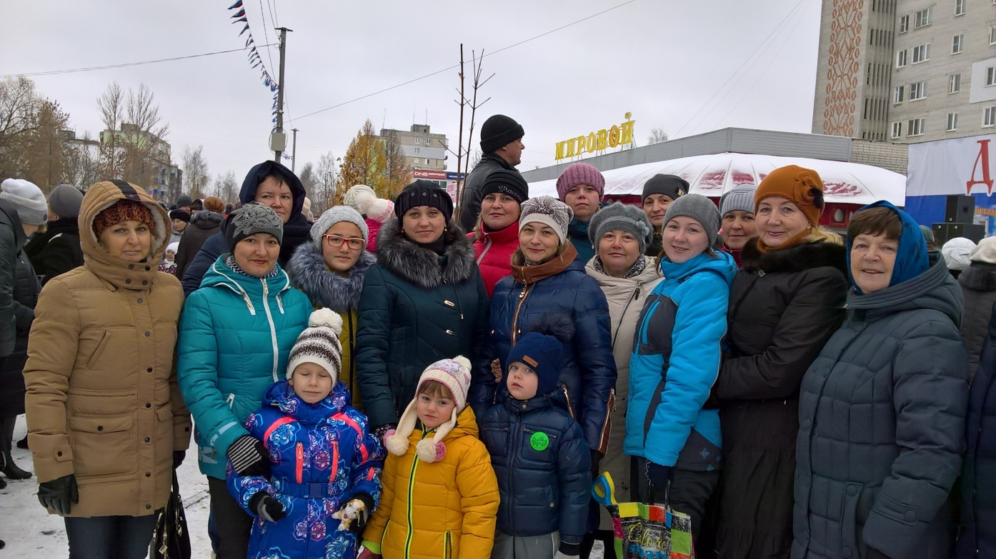

Slide 29
Направления деятельности:
7. Тимбилдинг

Slide 30
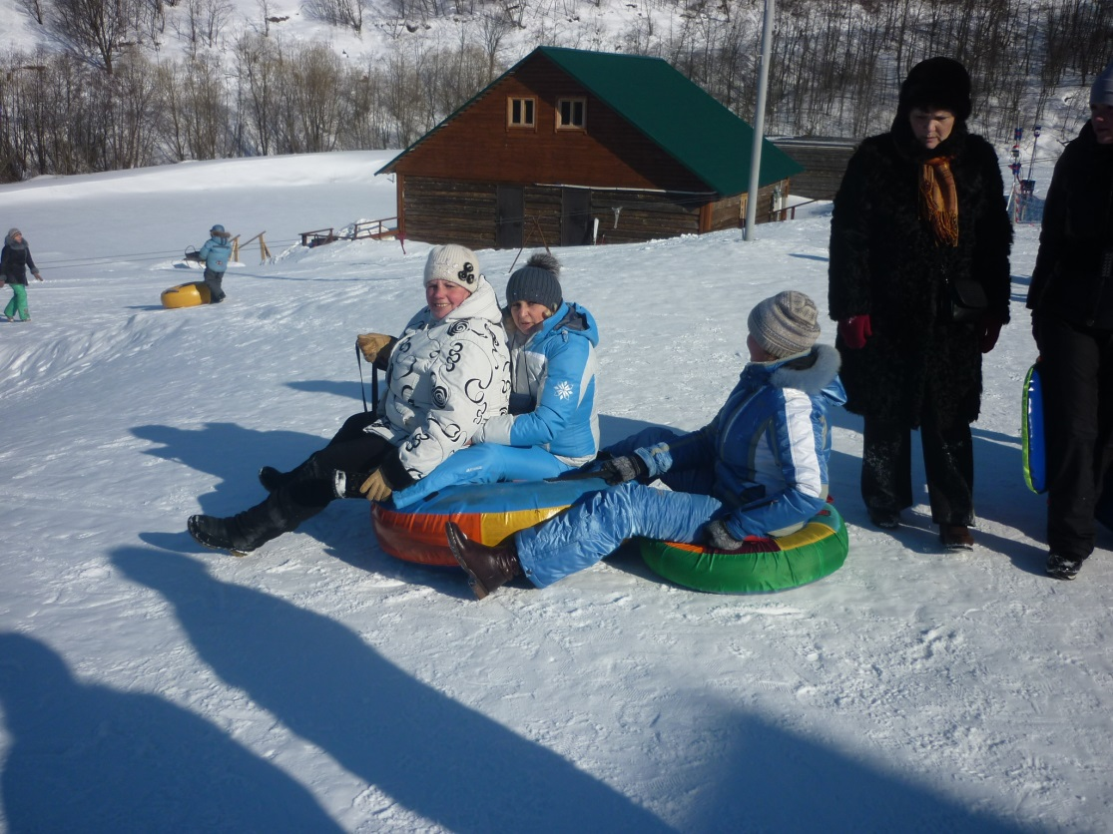
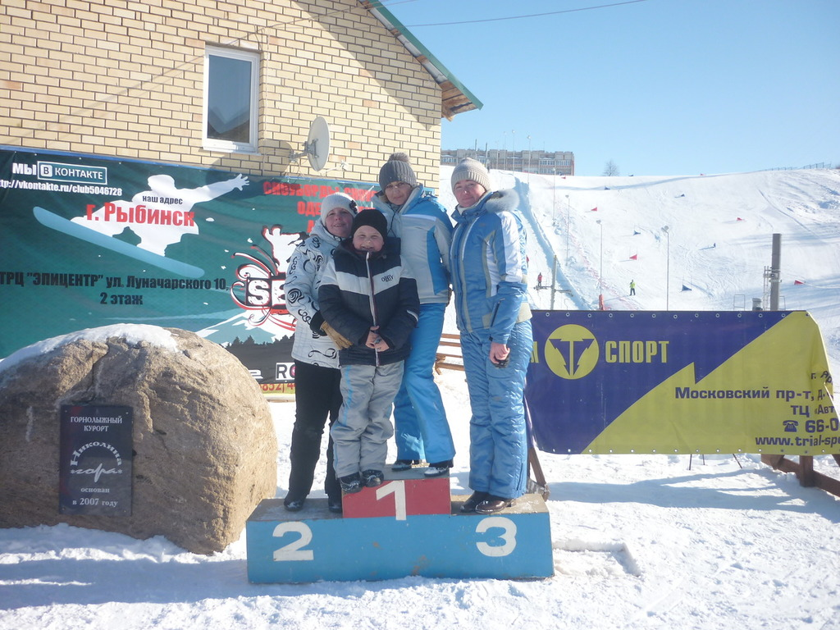
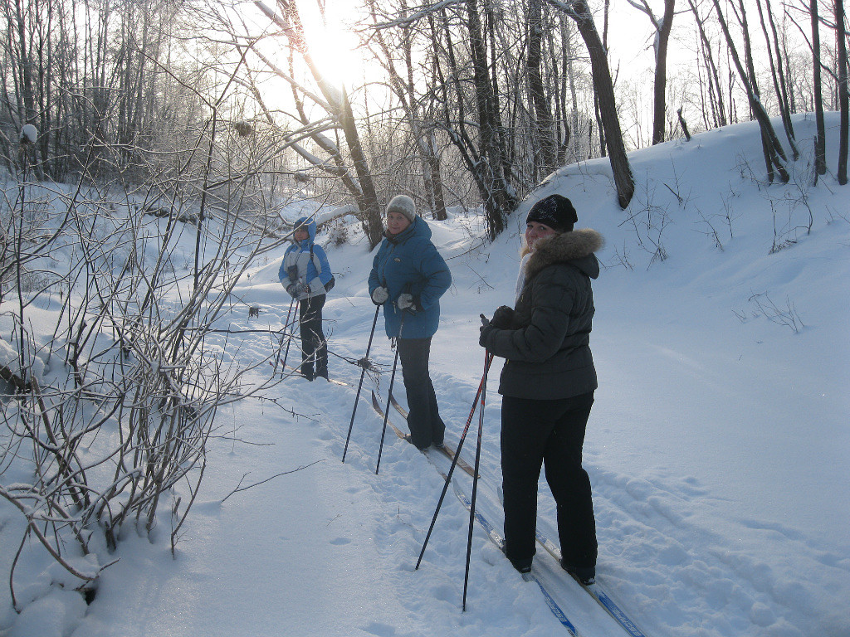

Slide 31
